Slide 1
МИНИСТЕРСТВо образования РЕСПУБЛИКИ МОРДОВИЯ ГОСУДАРСТВЕННОЕ КАЗЕННОЕ УЧРЕЖДЕНИЕ СОЦИАЛЬНОГО ОБСЛУЖИВАНИЯ Республики мордовия «республиканский социальный приют для детей и подростков «надежда»
ПОРТФОЛИО
На первую квалификационную категорию
Социального педагога
Волковой
натальи александровны

Slide 2
Дата рождения: 20.07.1971 год
Профессиональное образование: высшее, Мордовский государственный педагогический институт им. М.Е.Евсевьева; диплом №345606; дата выдачи 30.06.1993г.; «Учитель математики, информатики и вычислительной техники»
Общий трудовой стаж: 25 лет
Стаж педагогической работы в данном учреждении: 24 года
Стаж педагогической работы (по специальности): 2 года
Сайт учреждения: http://rsp__nadezhda.soc13.ru

Slide 3
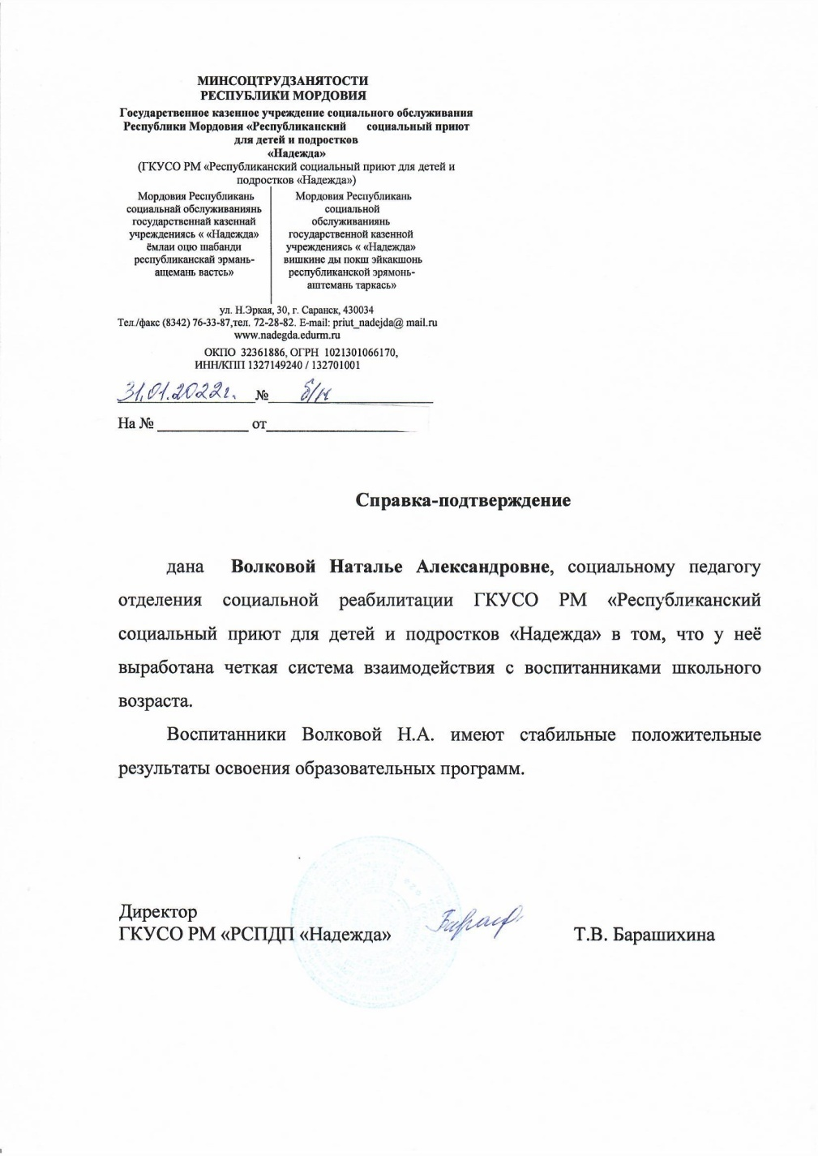
Взаимодействие с воспитанниками

Slide 4
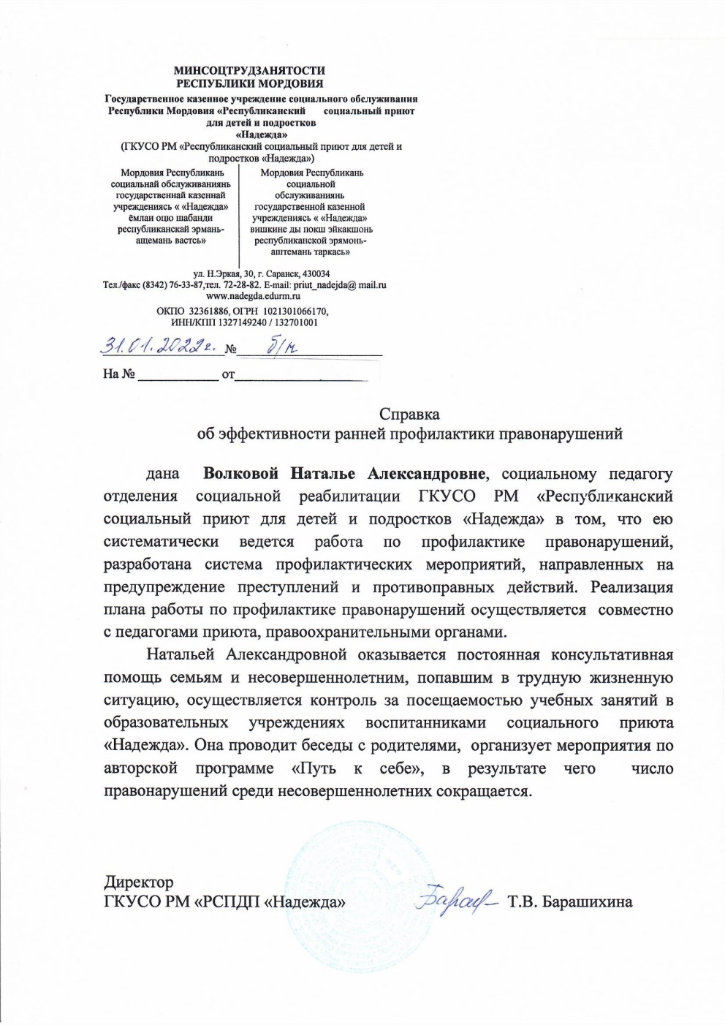
Эффективность ранней профилактики правонарушений

Slide 5
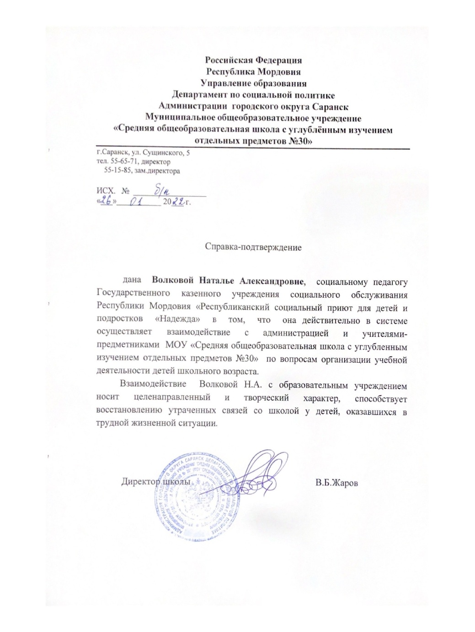
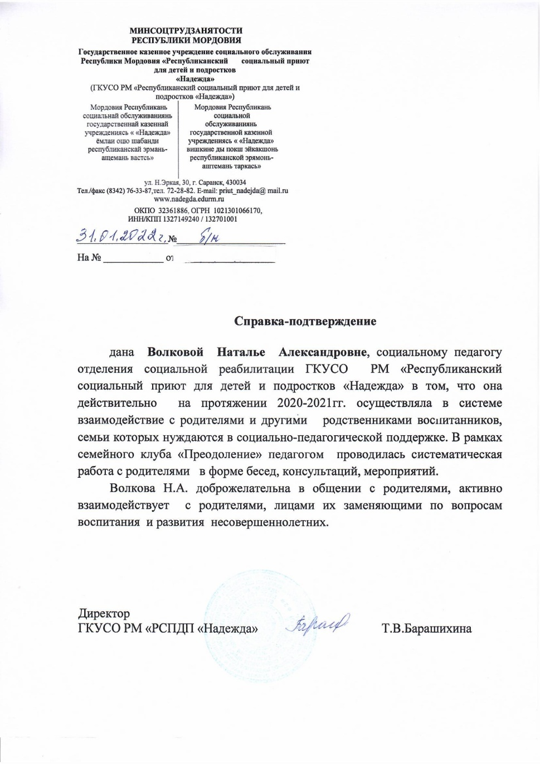
Взаимодействие с учителями, родителями

Slide 6
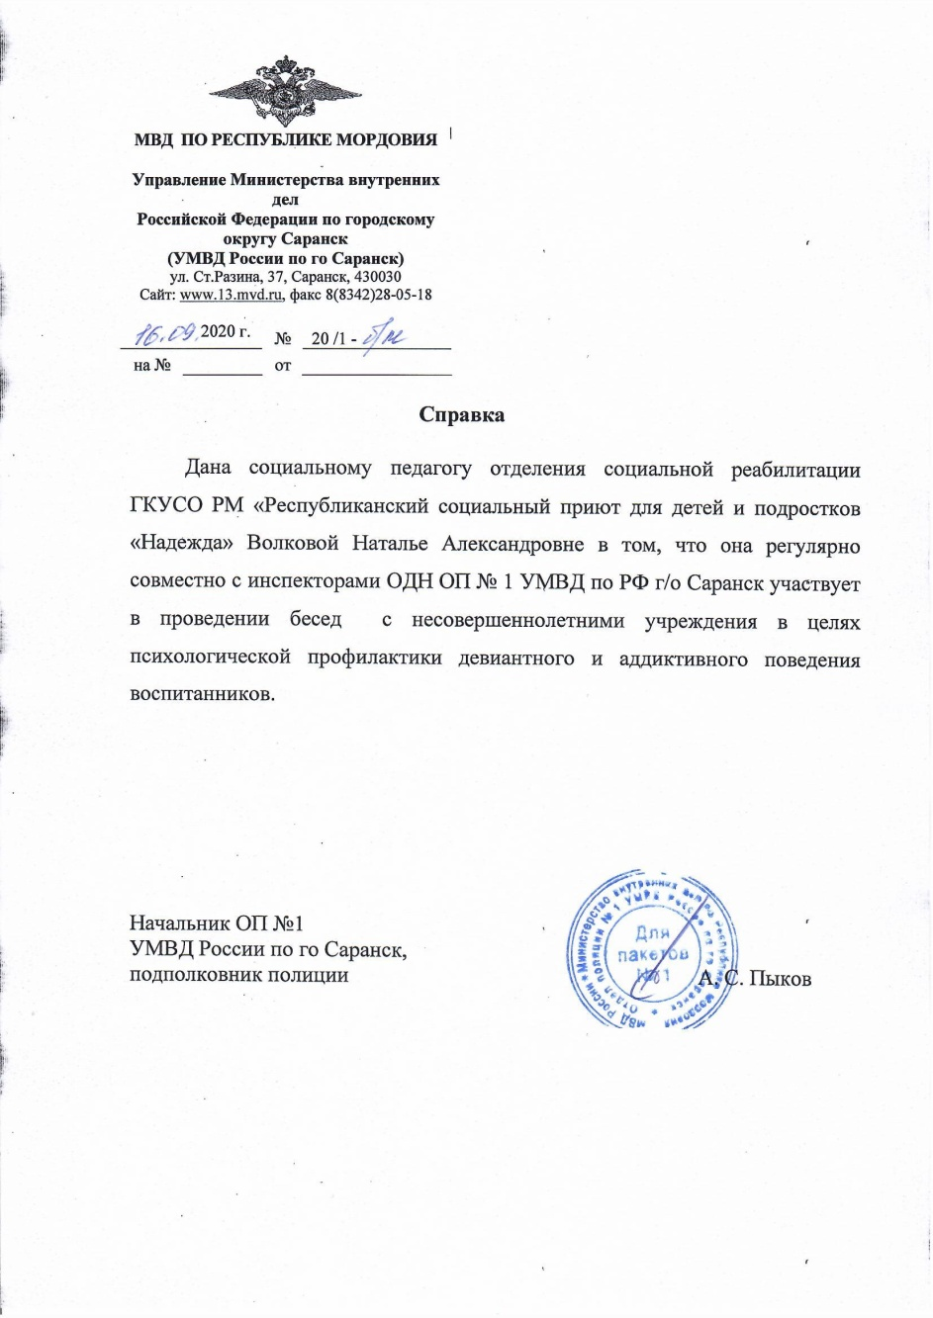
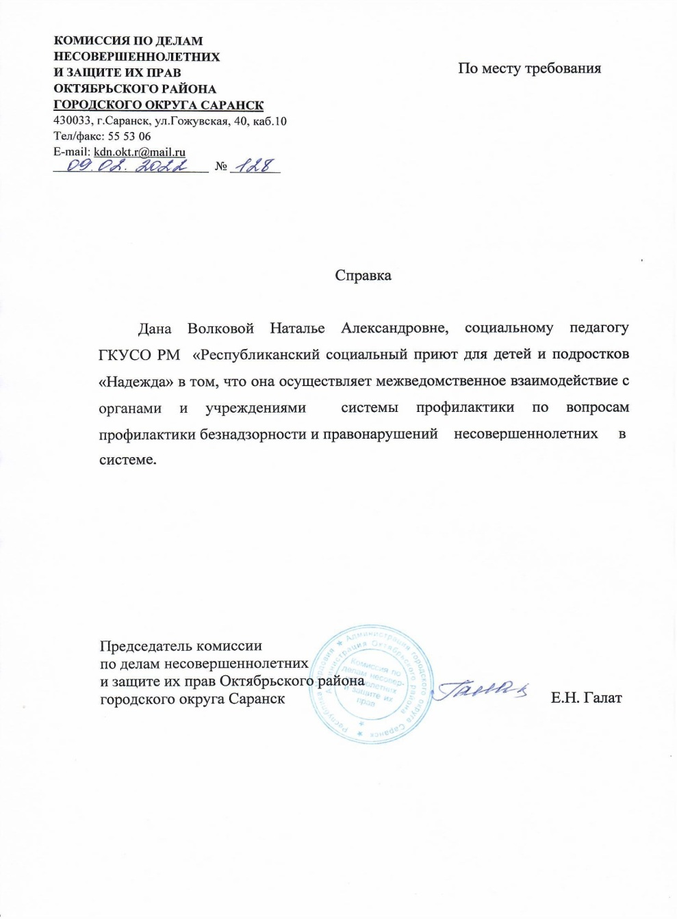
Взаимодействие с правоохранительными, общественными организациями

Slide 7
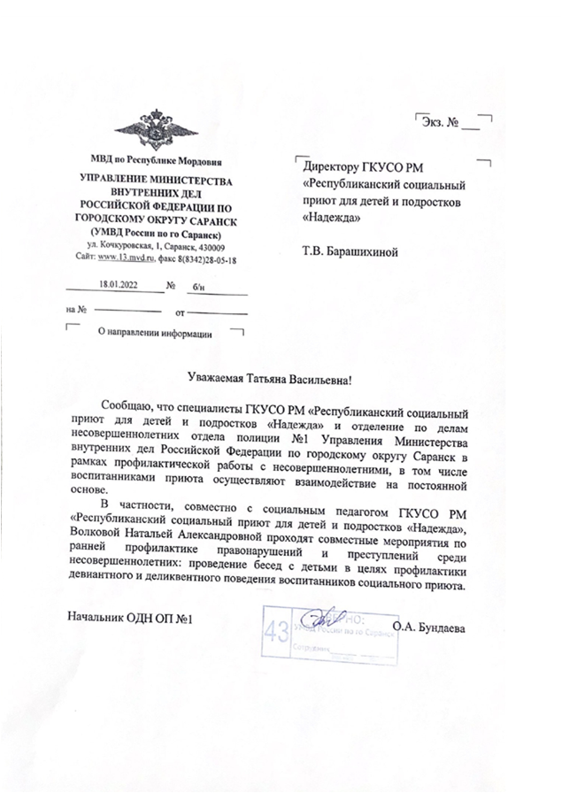
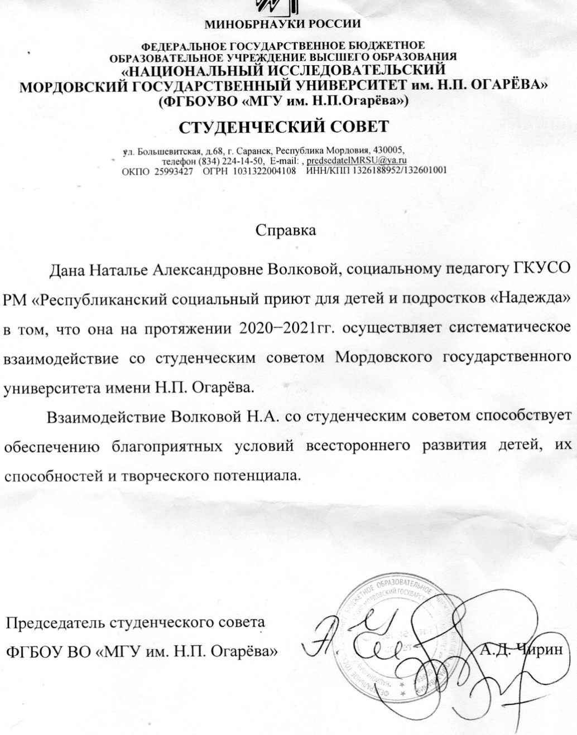
Взаимодействие с правоохранительными, общественными организациями

Slide 8
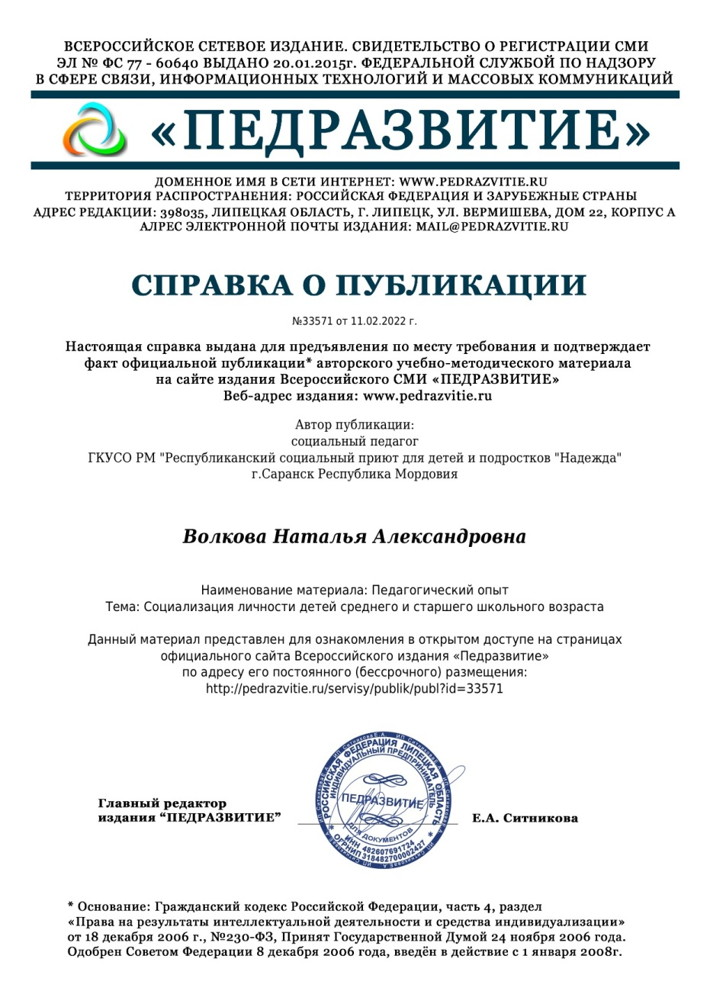
Наличие публикаций (на порталах сети интернет)

Slide 9
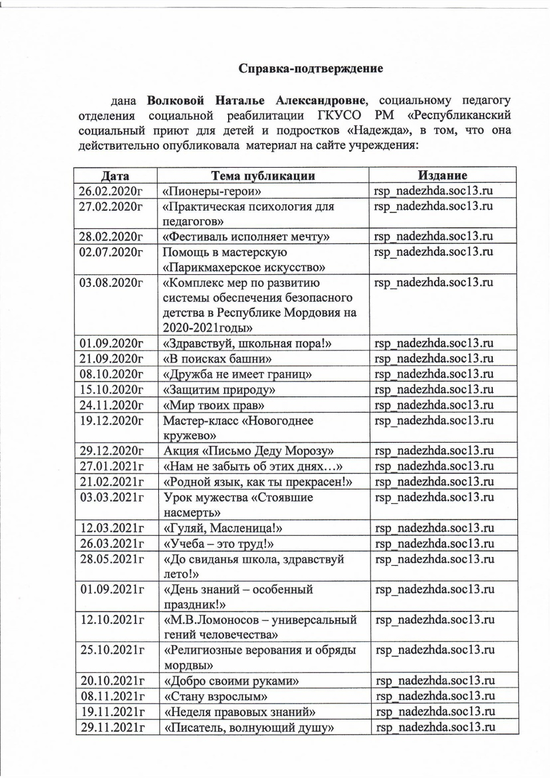
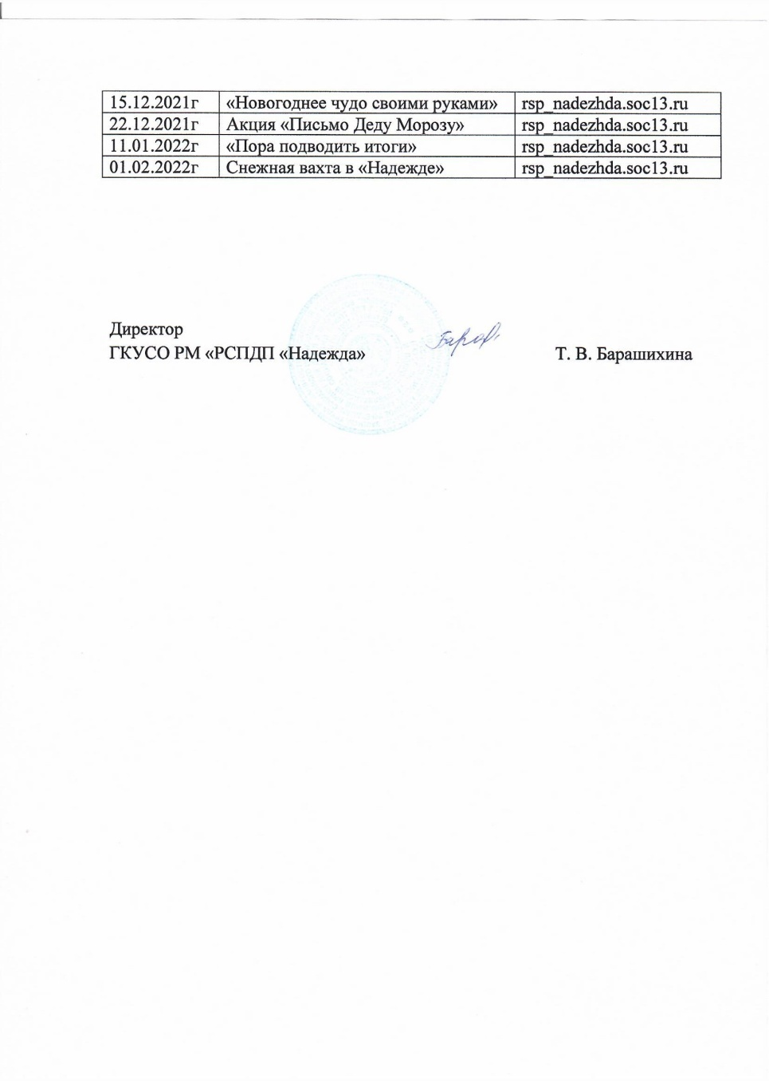
Наличие публикаций

Slide 10
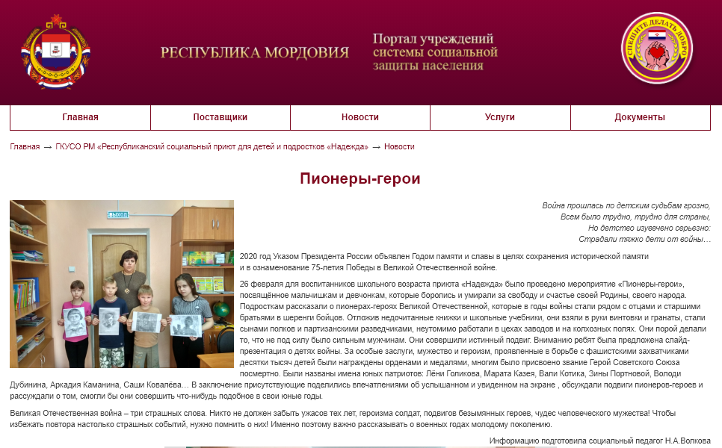
Наличие публикаций

Slide 11
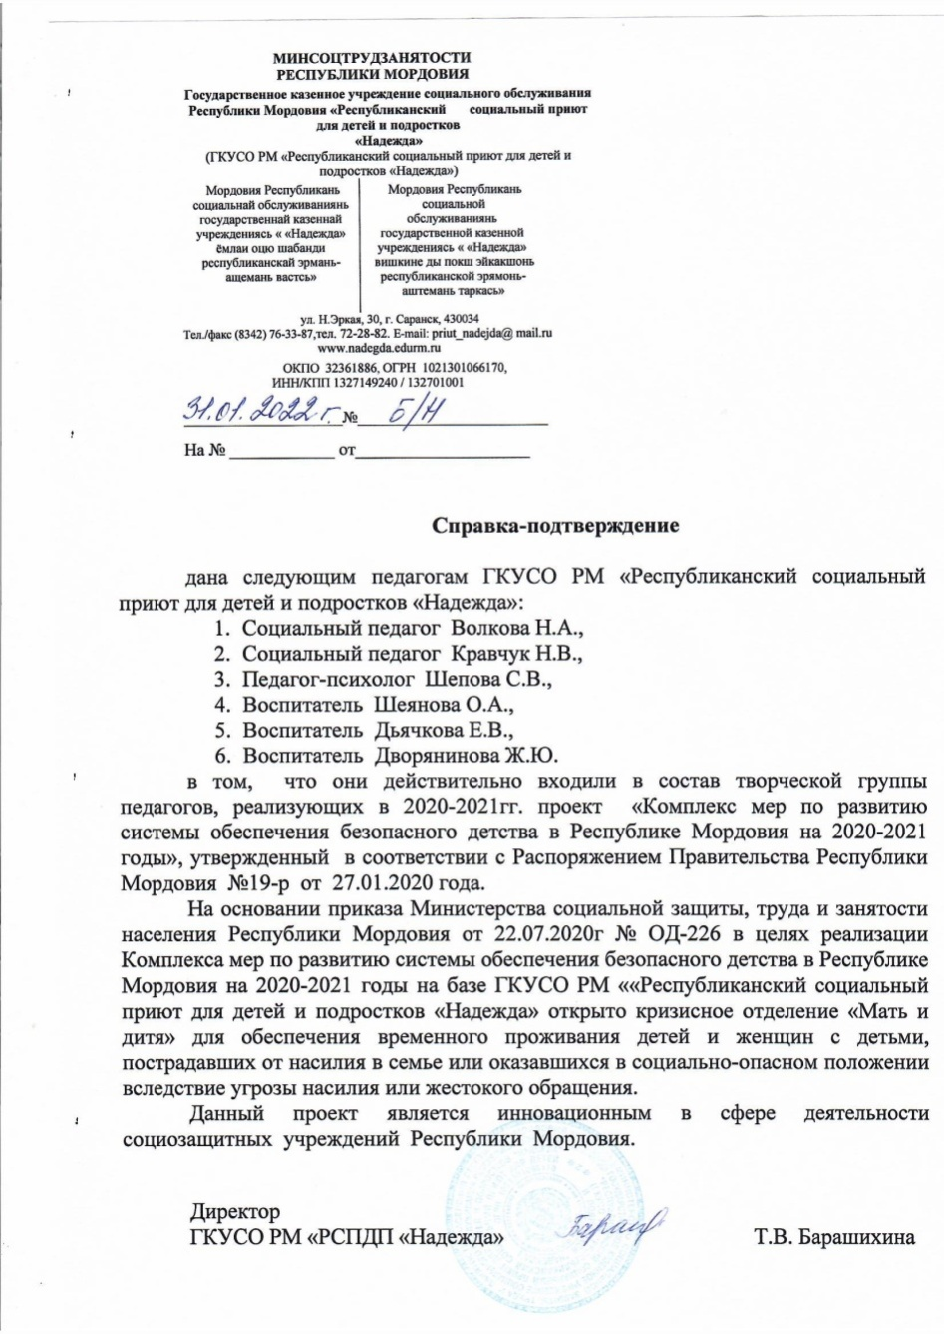
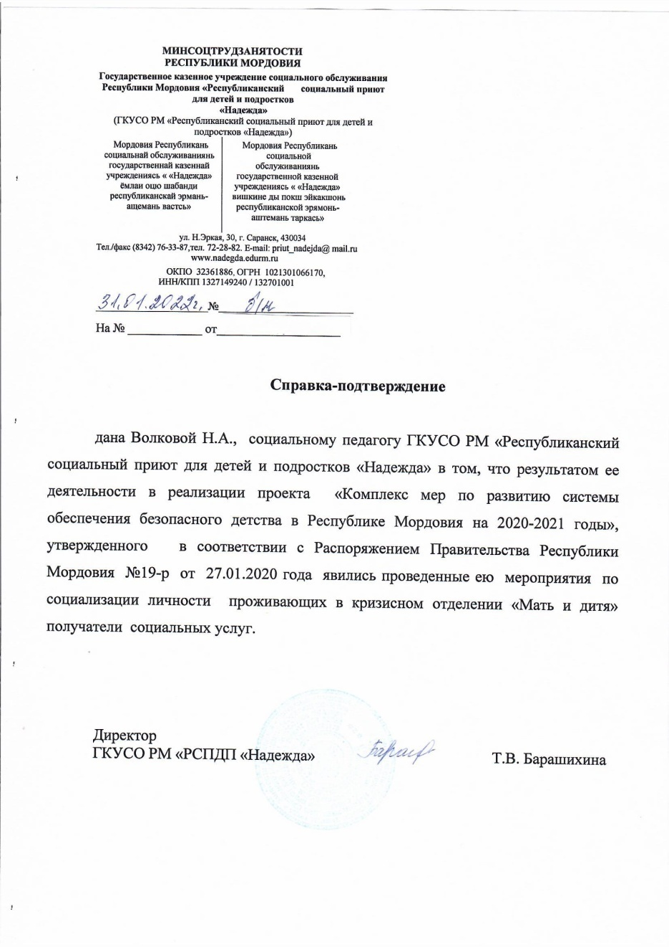
Результаты участия в инновационной (экспериментальной) деятельности

Slide 12
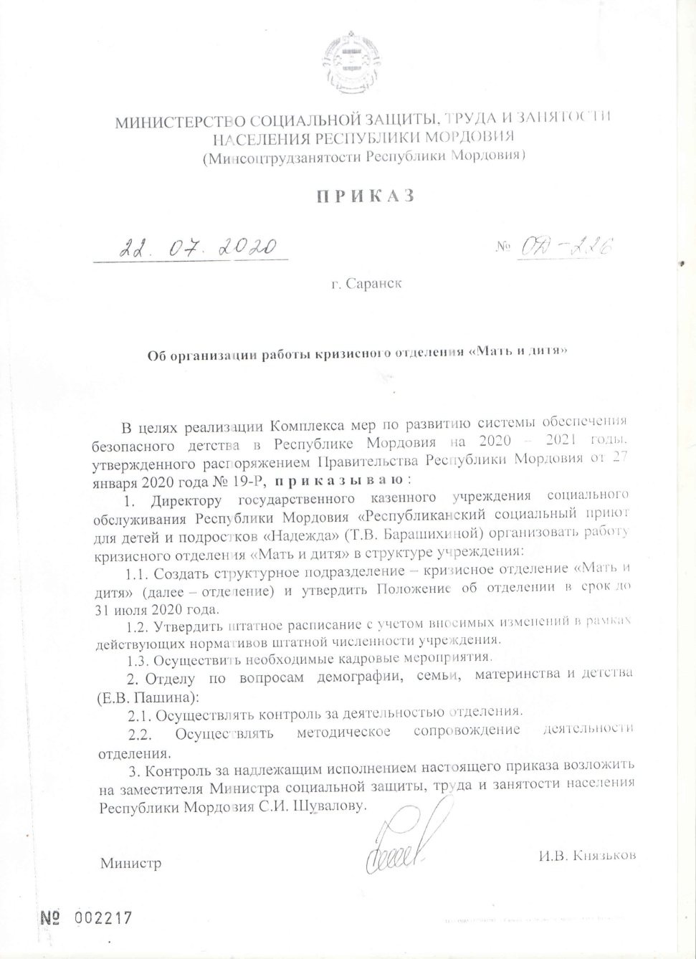
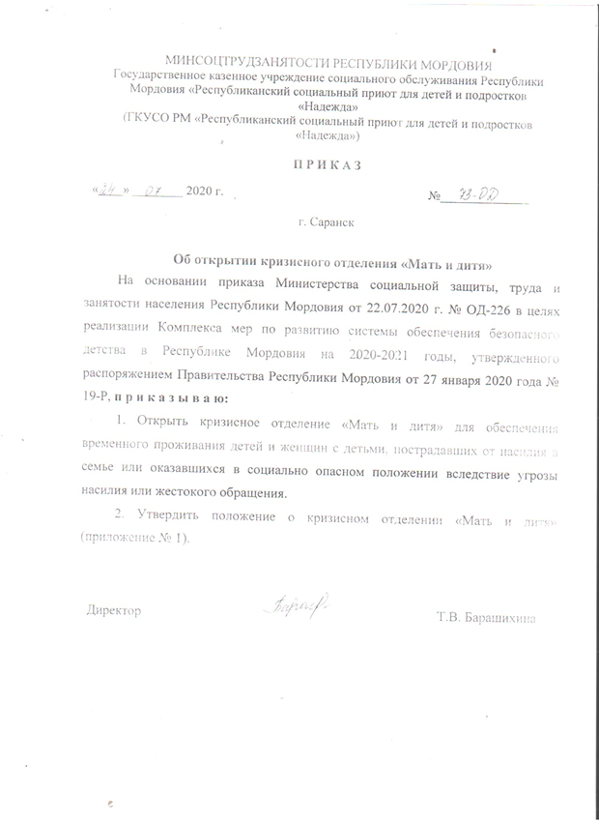
Результаты участия в инновационной (экспериментальной) деятельности

Slide 13
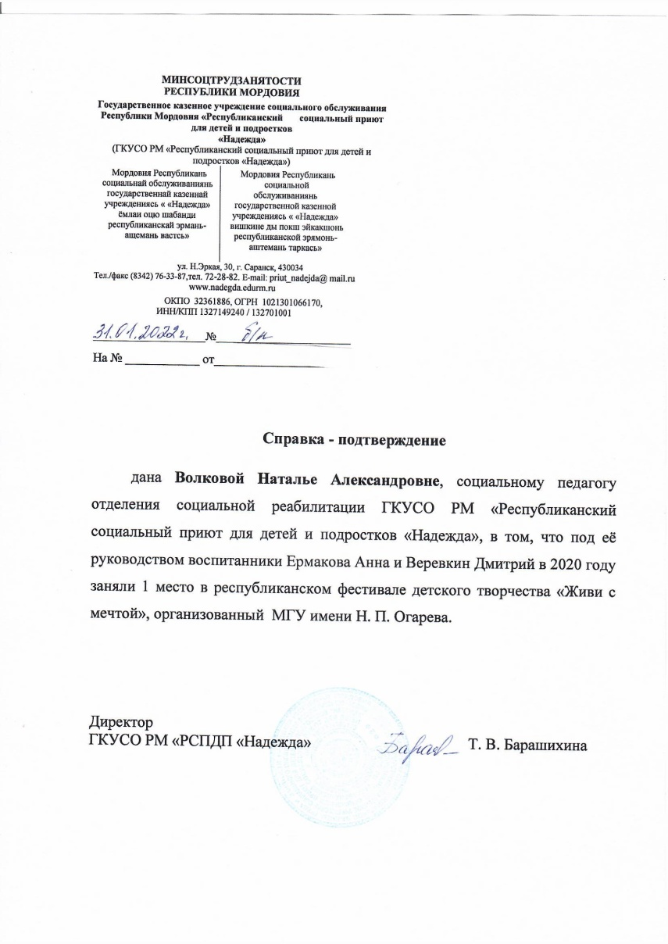
Результаты участия воспитанников в конкурсах, выставках, турнирах, соревнованиях, акциях, фестивалях республиканский уровень

Slide 14
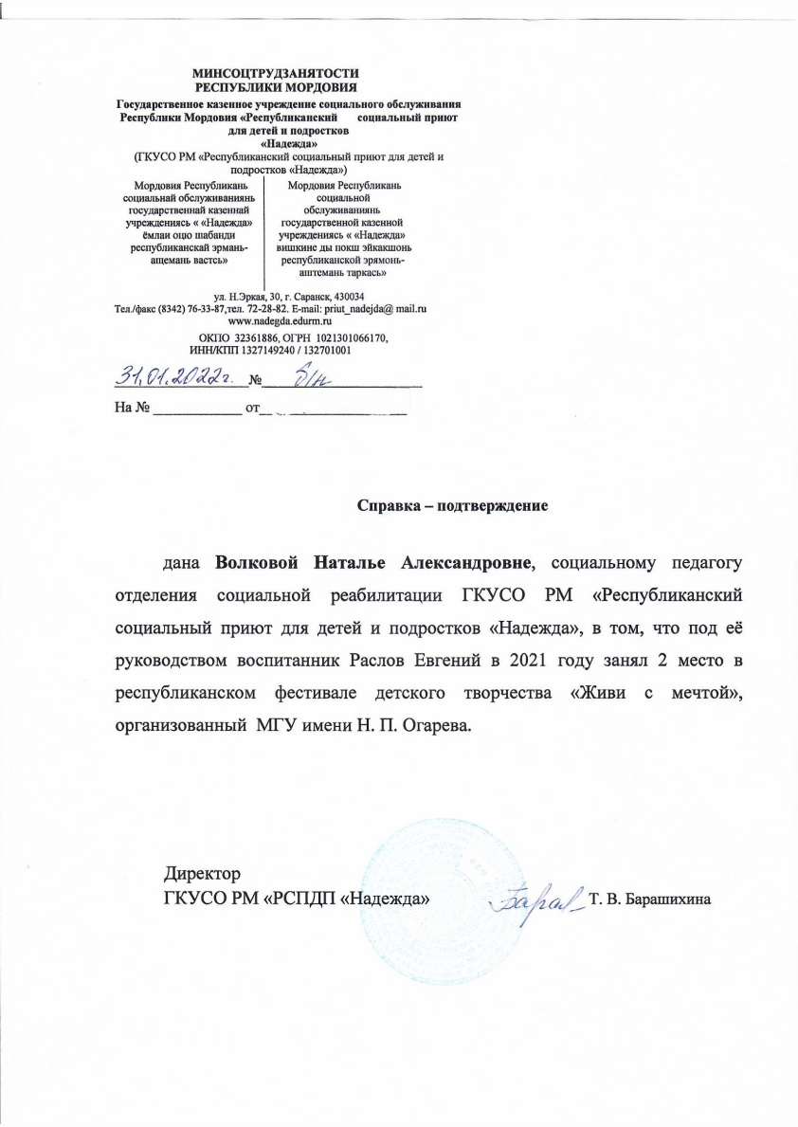
Результаты участия воспитанников в конкурсах, выставках, турнирах, соревнованиях, акциях, фестивалях республиканский уровень

Slide 15
Результаты участия воспитанников в конкурсах, выставках, турнирах, соревнованиях, акциях, фестивалях республиканский уровень

Slide 16
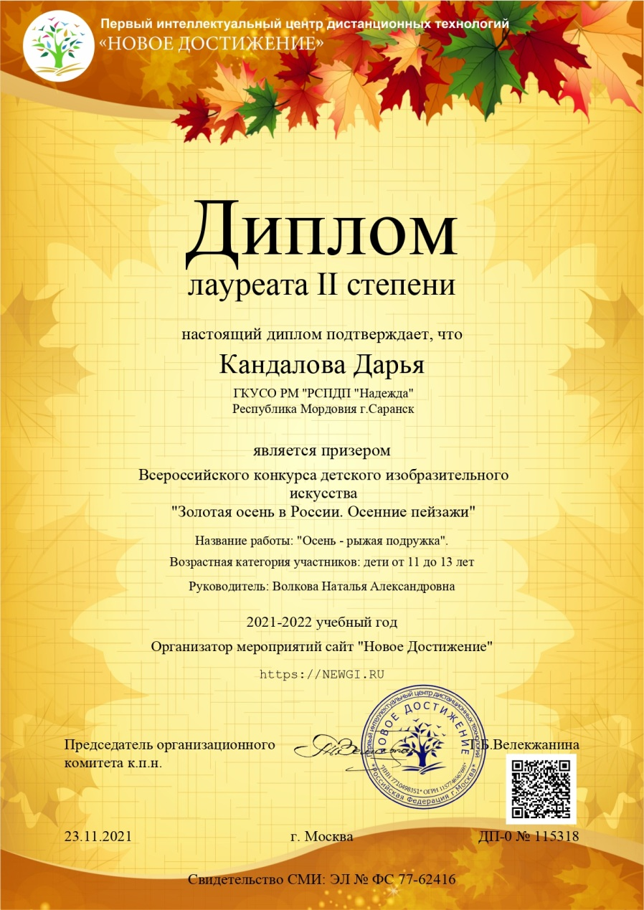
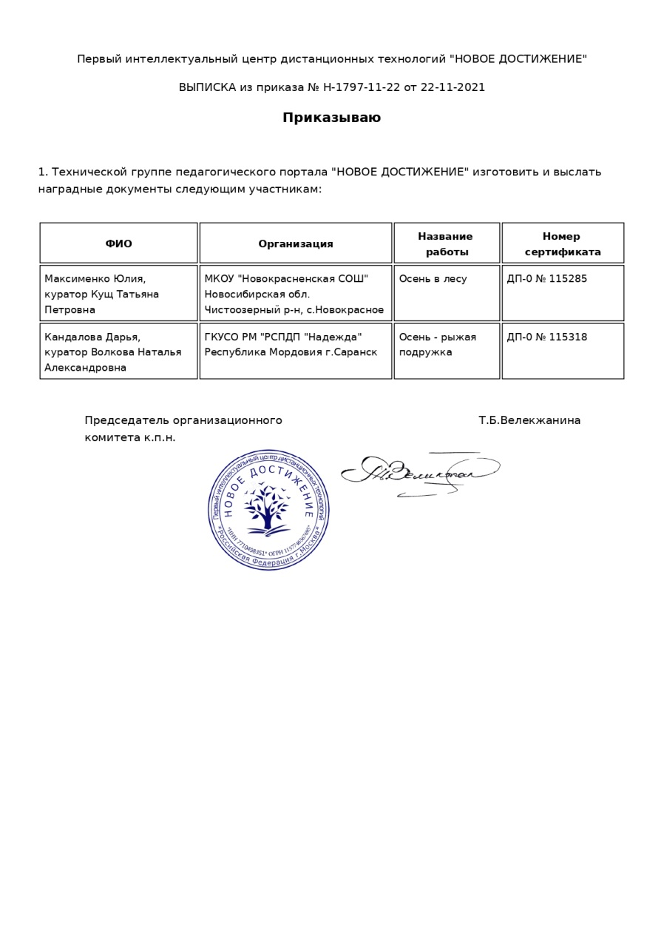
Результаты участия воспитанников в конкурсах, выставках, турнирах, соревнованиях, акциях, фестивалях российский уровень

Slide 17
Результаты участия воспитанников в конкурсах, выставках, турнирах, соревнованиях, акциях, фестивалях российский уровень

Slide 18
Результаты участия воспитанников в конкурсах, выставках, турнирах, соревнованиях, акциях, фестивалях МЕЖДУНАРОДНЫЙ уровень

Slide 19
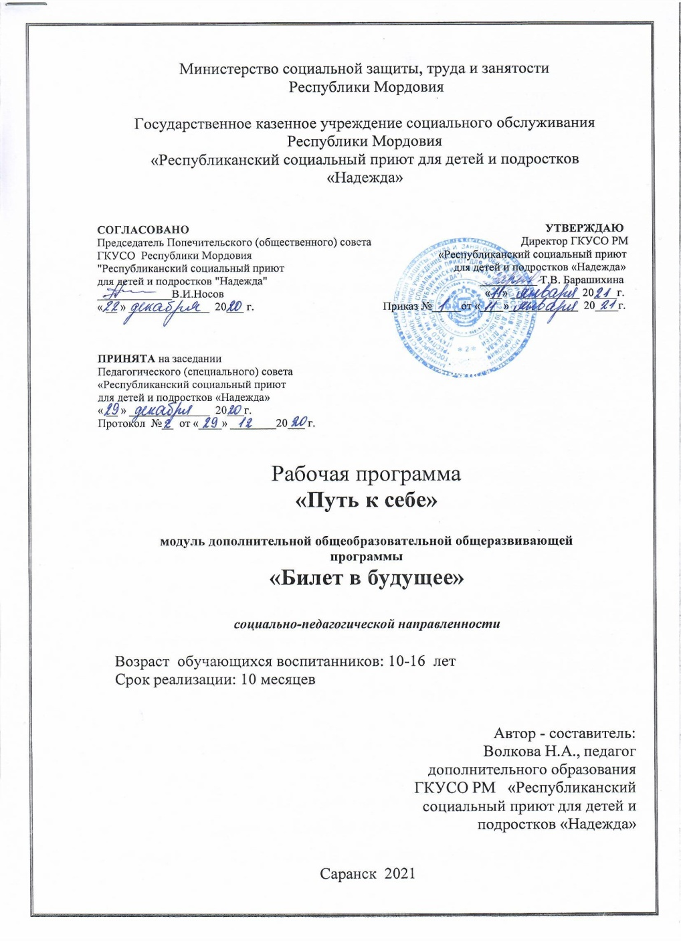
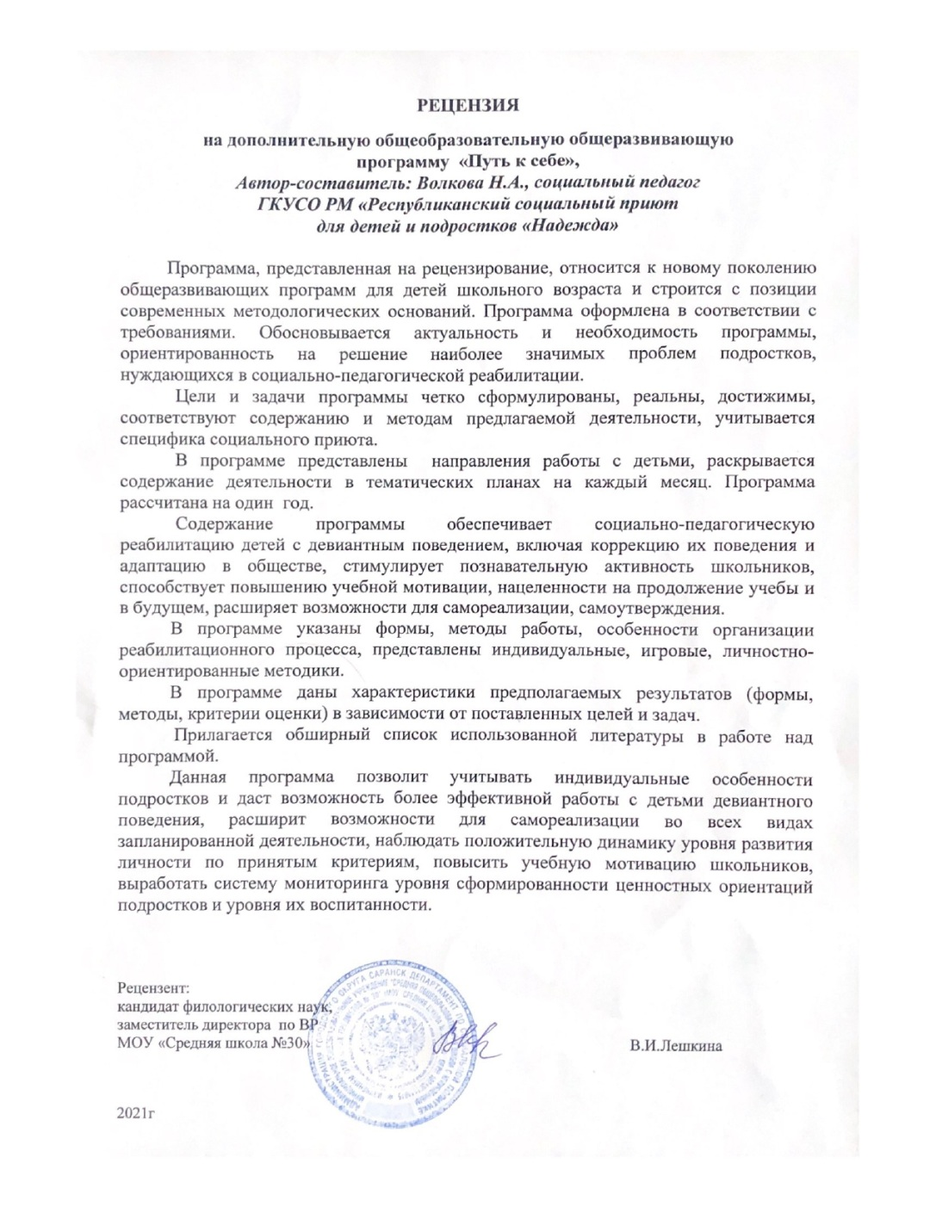
Наличие авторских программ, методических пособий

Slide 20
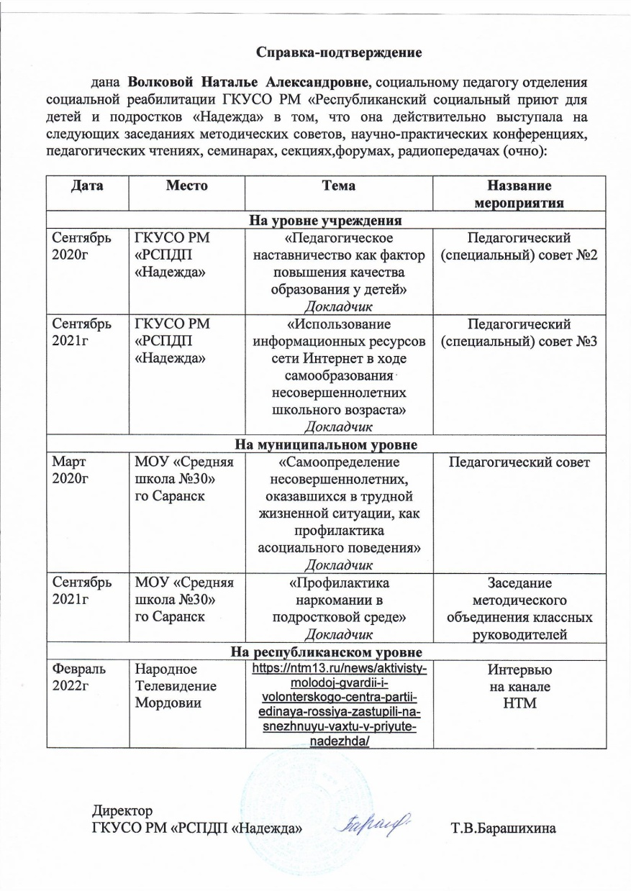
Выступления на заседаниях методических советов, научно-практических конференциях, педагогических чтениях, семинарах, секциях, форумах, радиопередачах (очно)

Slide 21
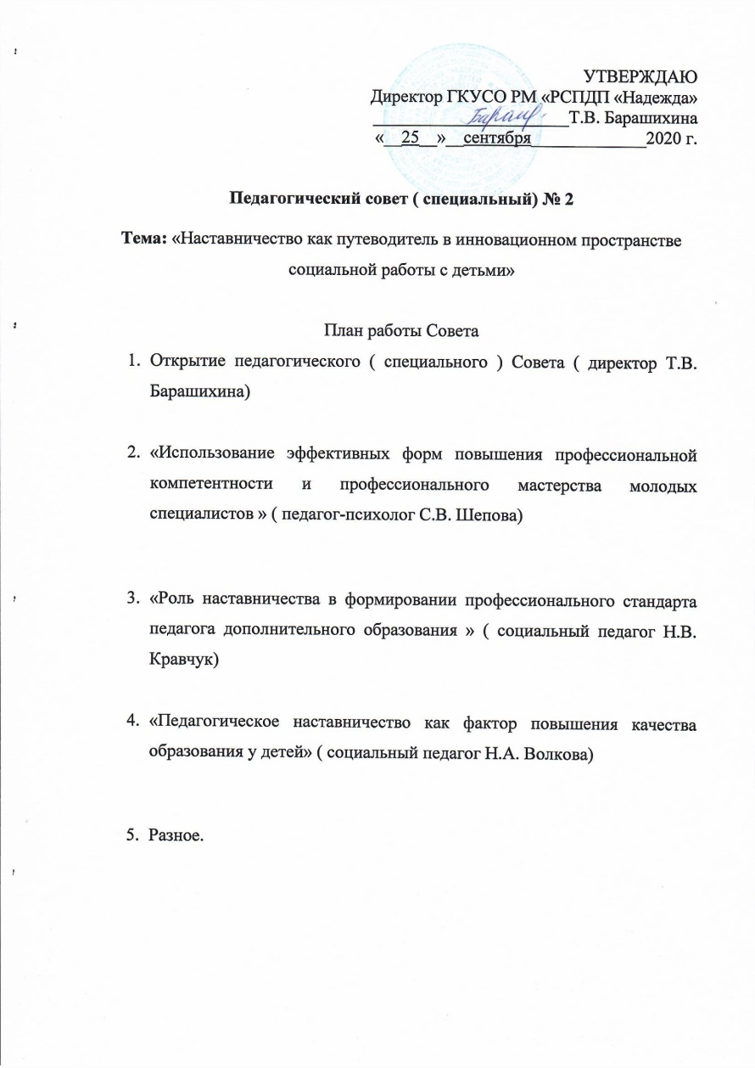
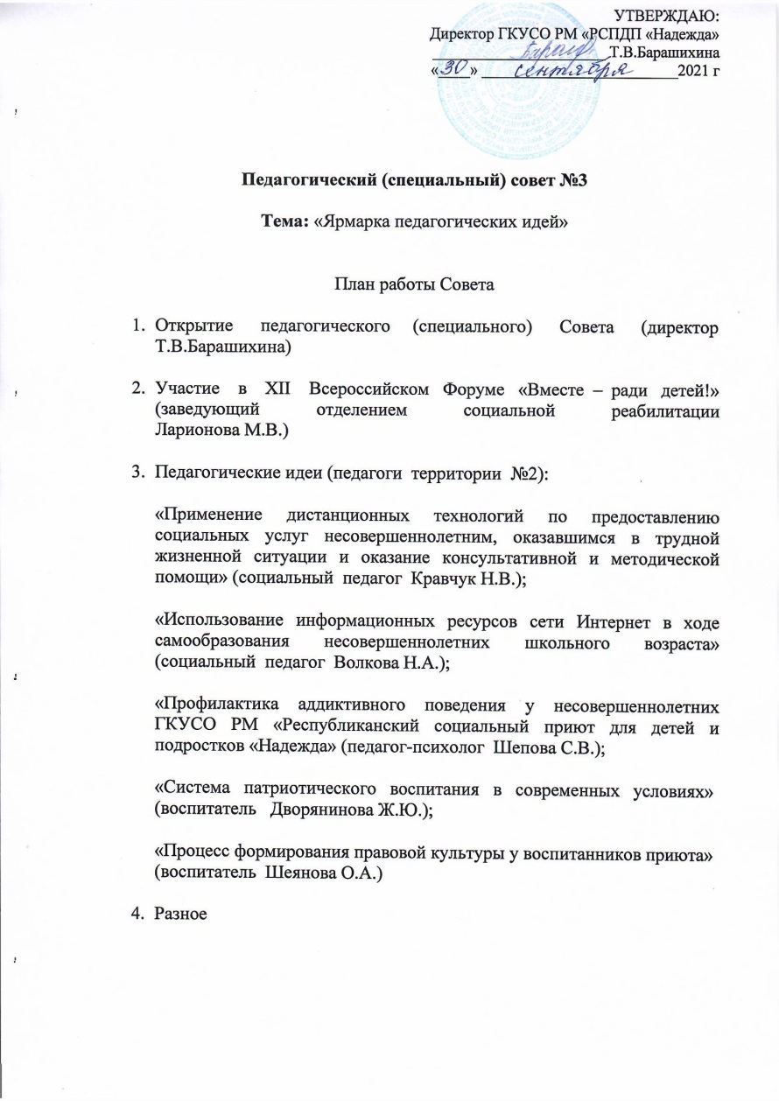
Выступления на заседаниях методических советов, научно-практических конференциях, педагогических чтениях, семинарах, секциях, форумах, радиопередачах (очно)

Slide 22
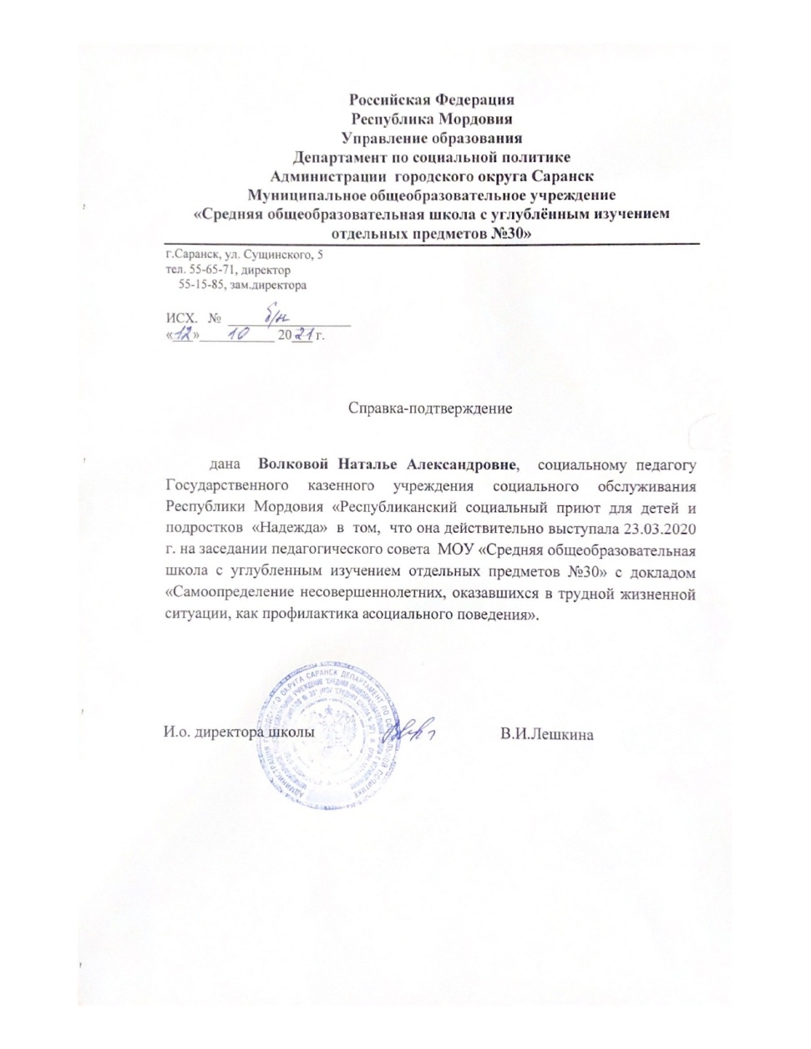
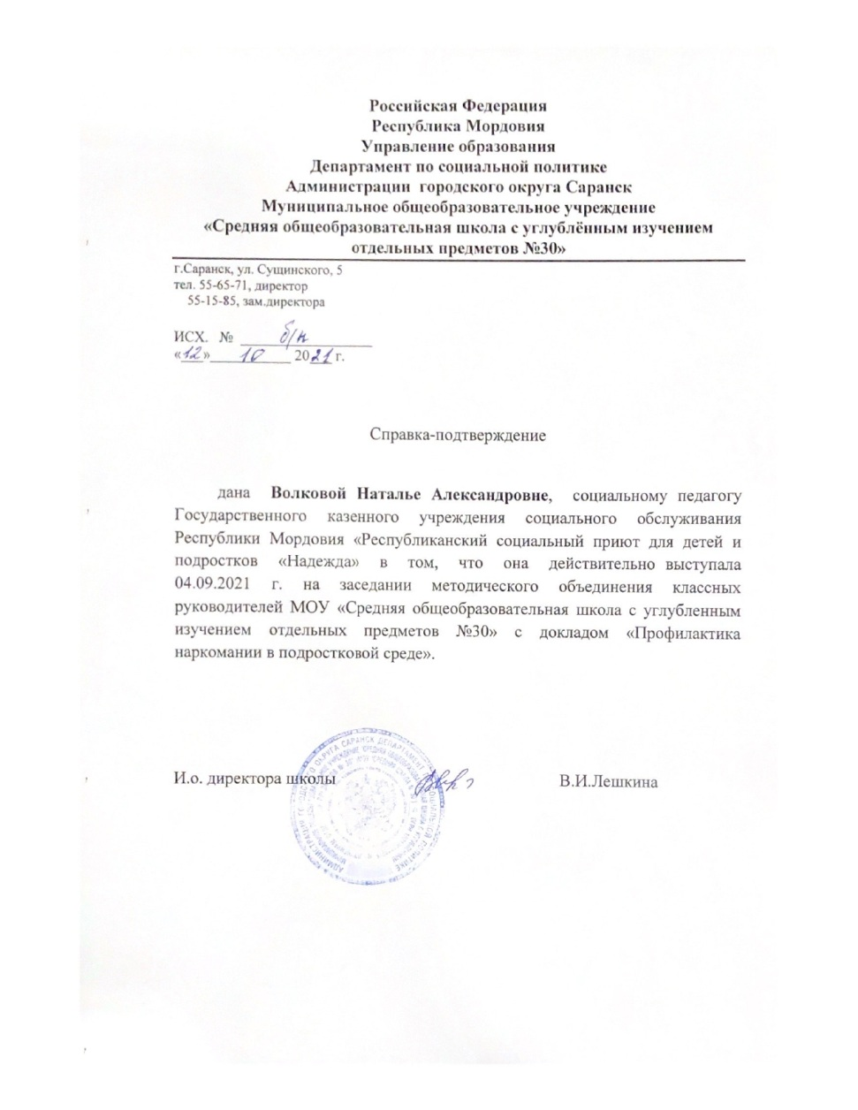
Выступления на заседаниях методических советов, научно-практических конференциях, педагогических чтениях, семинарах, секциях, форумах, радиопередачах (очно)

Slide 23
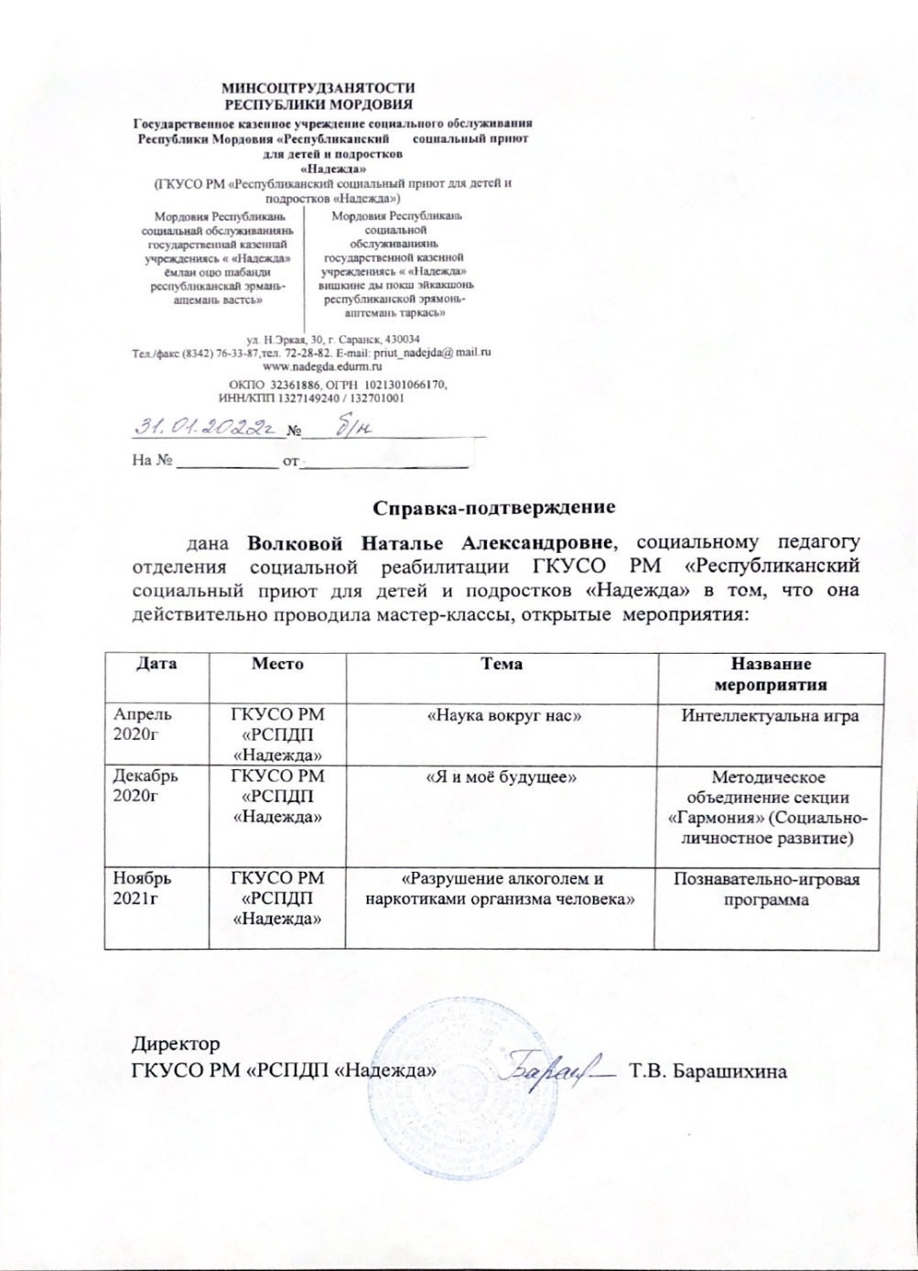
Проведение мастер-классов, открытых мероприятий

Slide 24
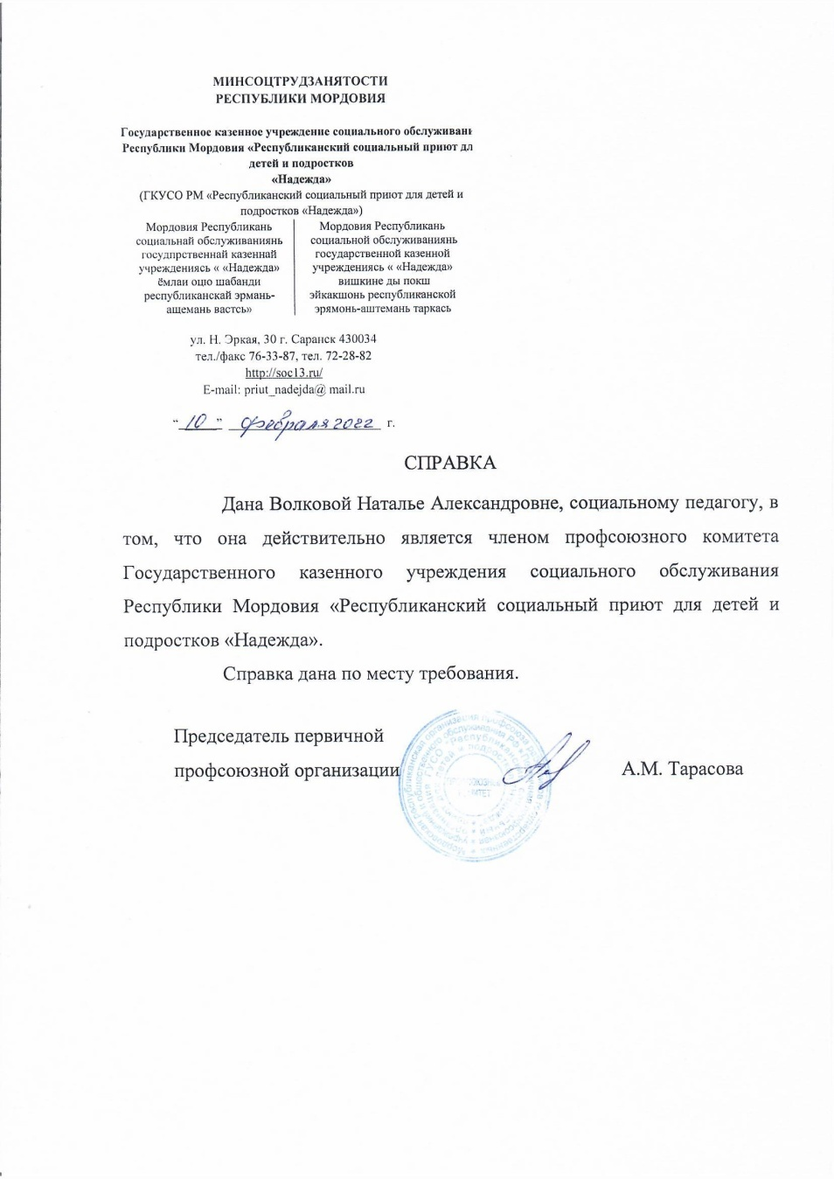
общественно-педагогическая активность педагога: участие в экспертных комиссиях, в жюри конкурсов

Slide 25
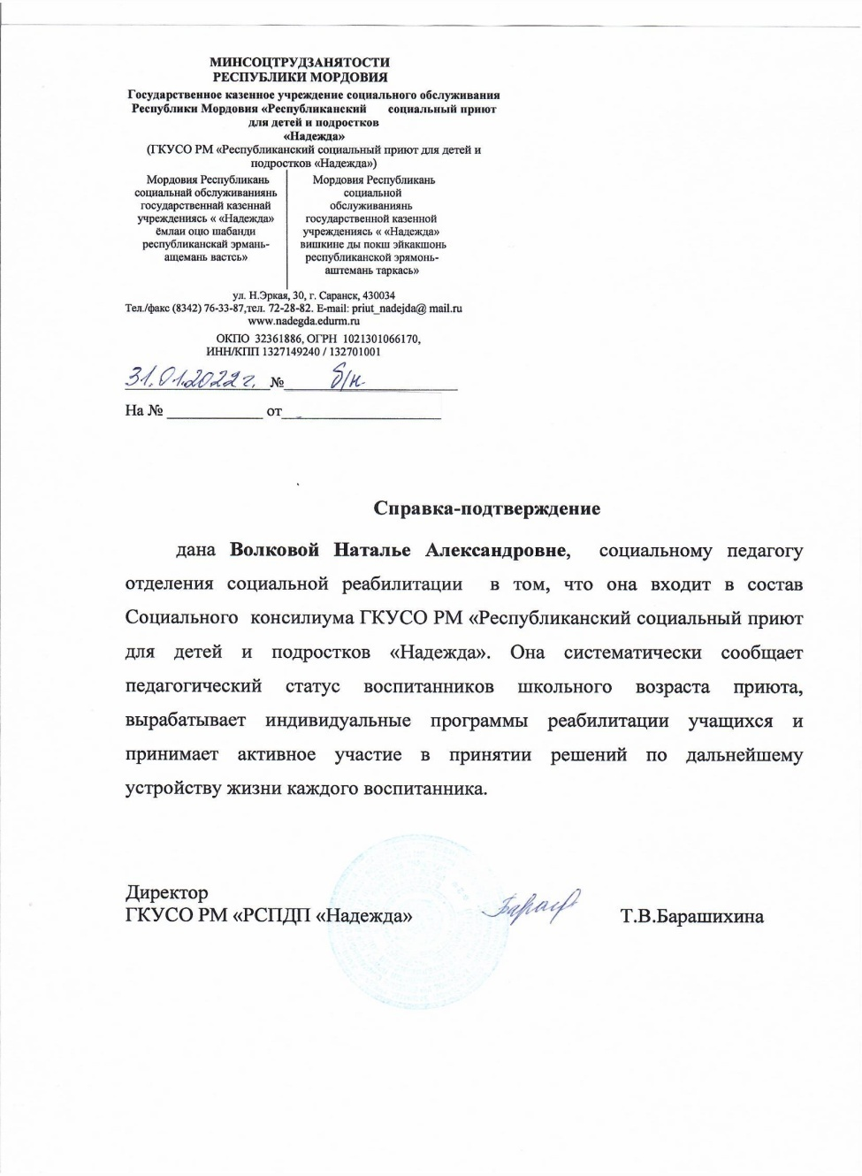
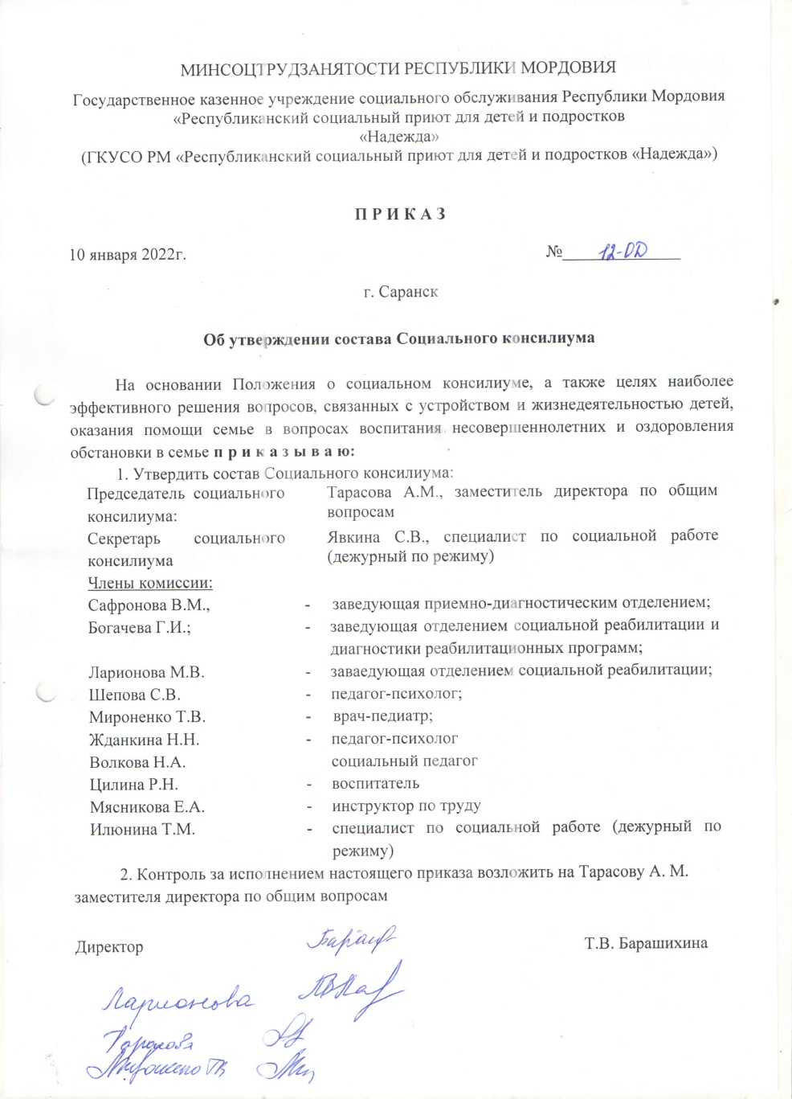
общественно-педагогическая активность педагога: участие в экспертных комиссиях, в жюри конкурсов

Slide 26
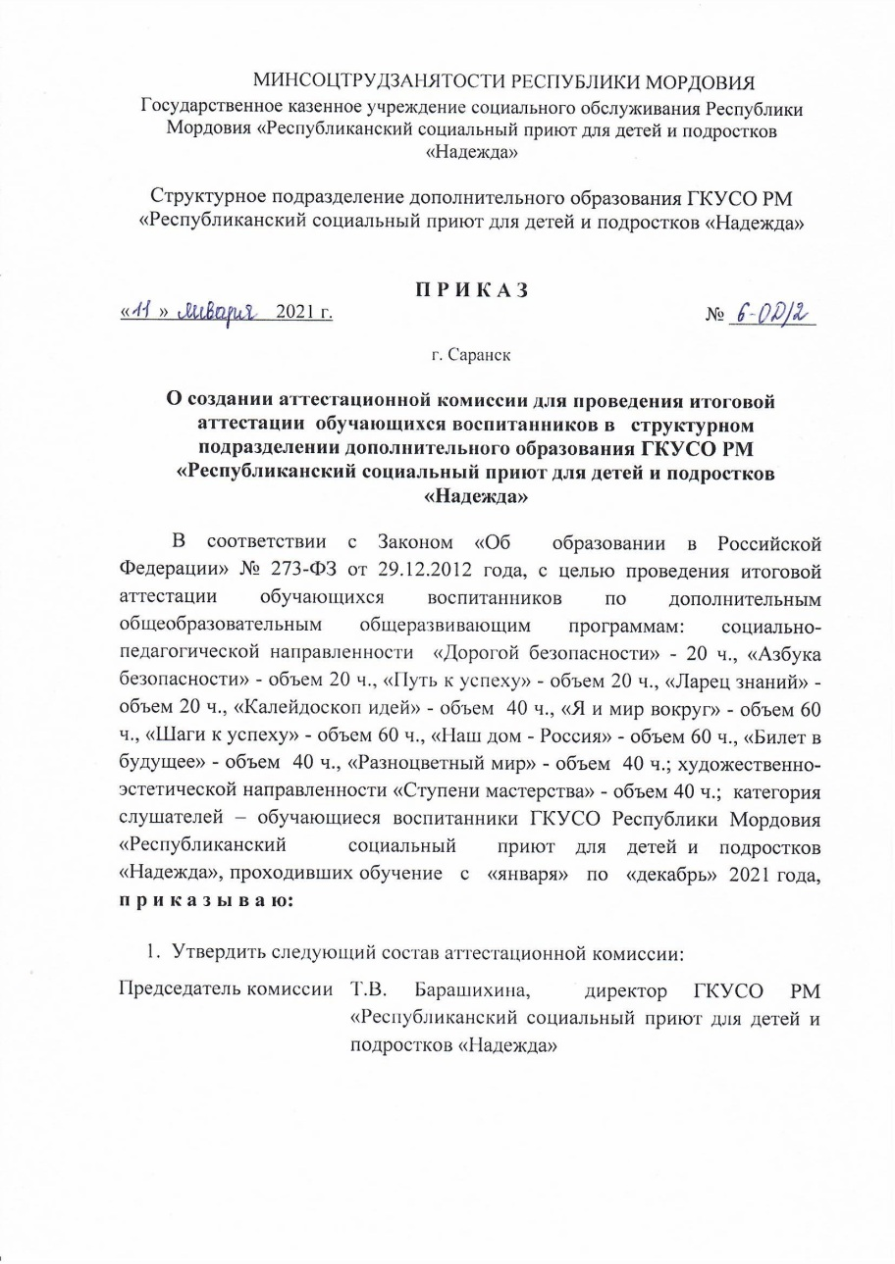
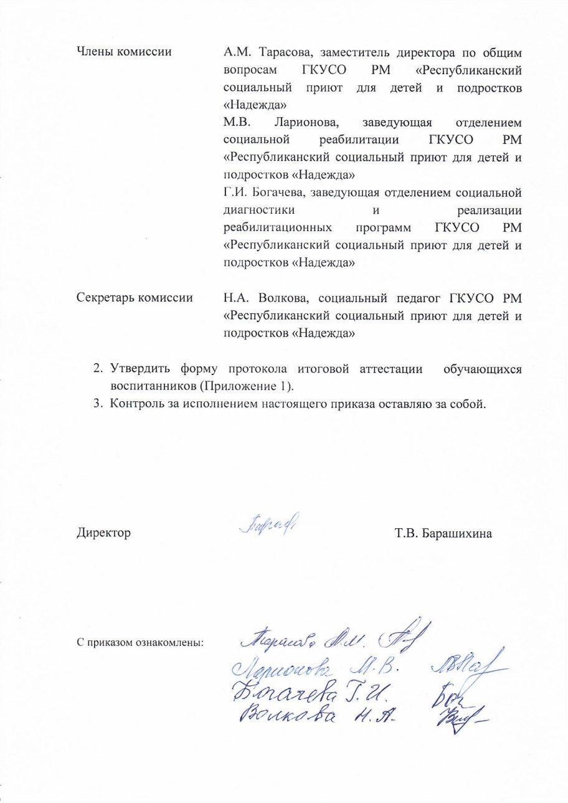
общественно-педагогическая активность педагога: участие в экспертных комиссиях, в жюри конкурсов

Slide 27
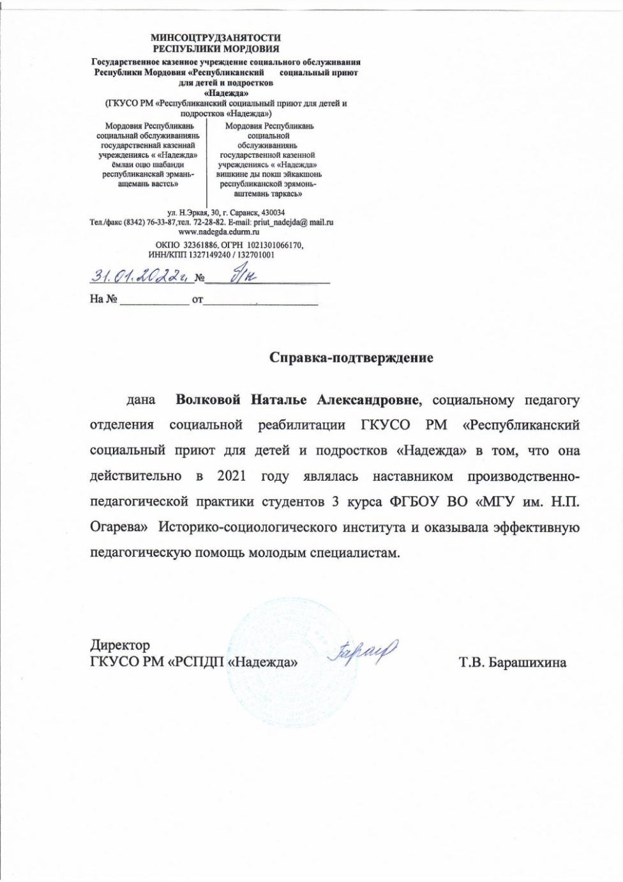
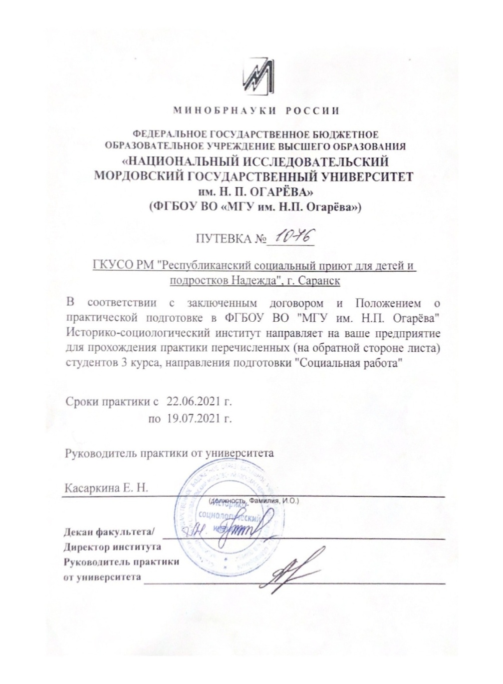
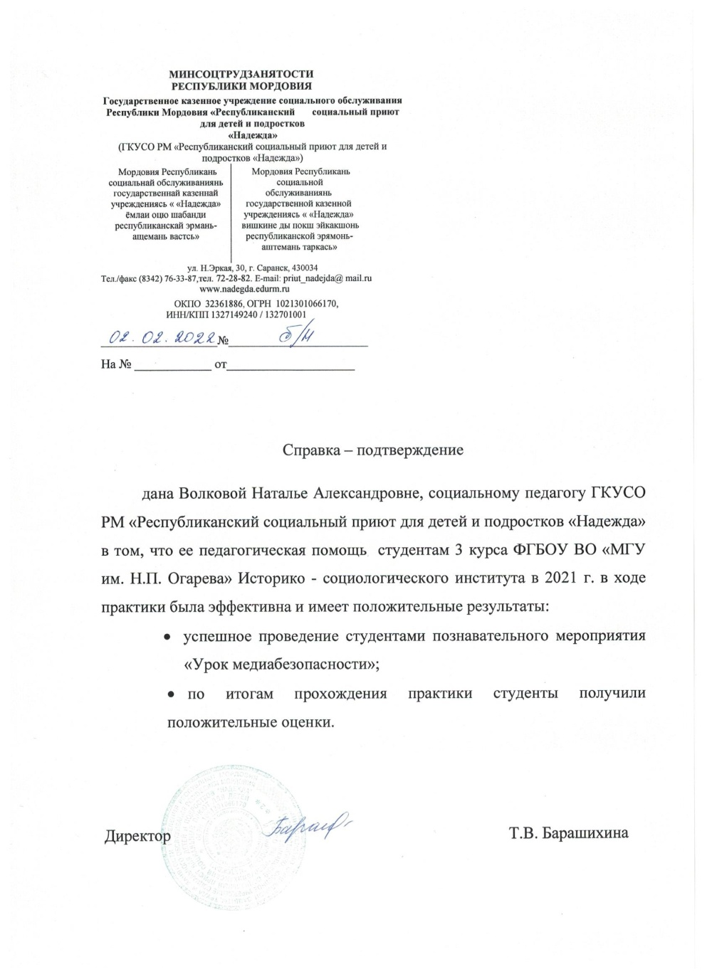
наставничество

Slide 28
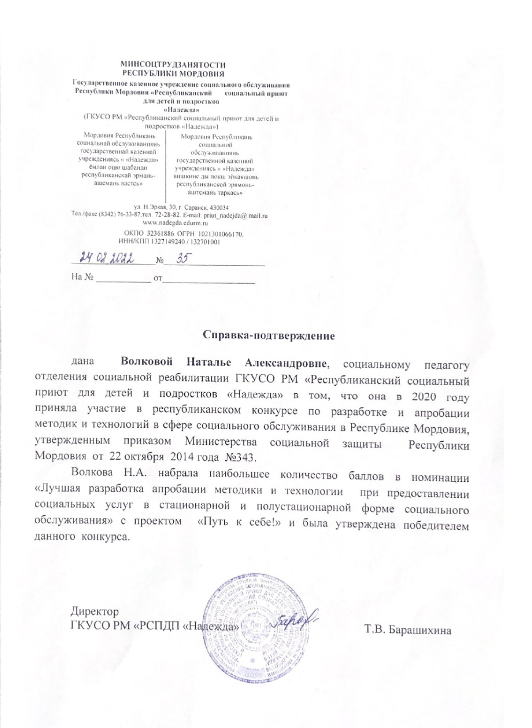
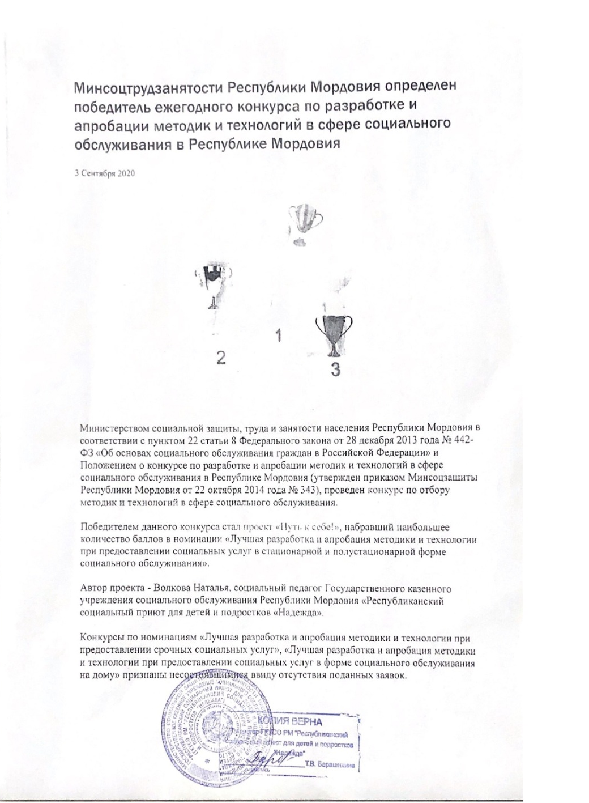
Участие педагога в профессиональных конкурсах

Slide 29
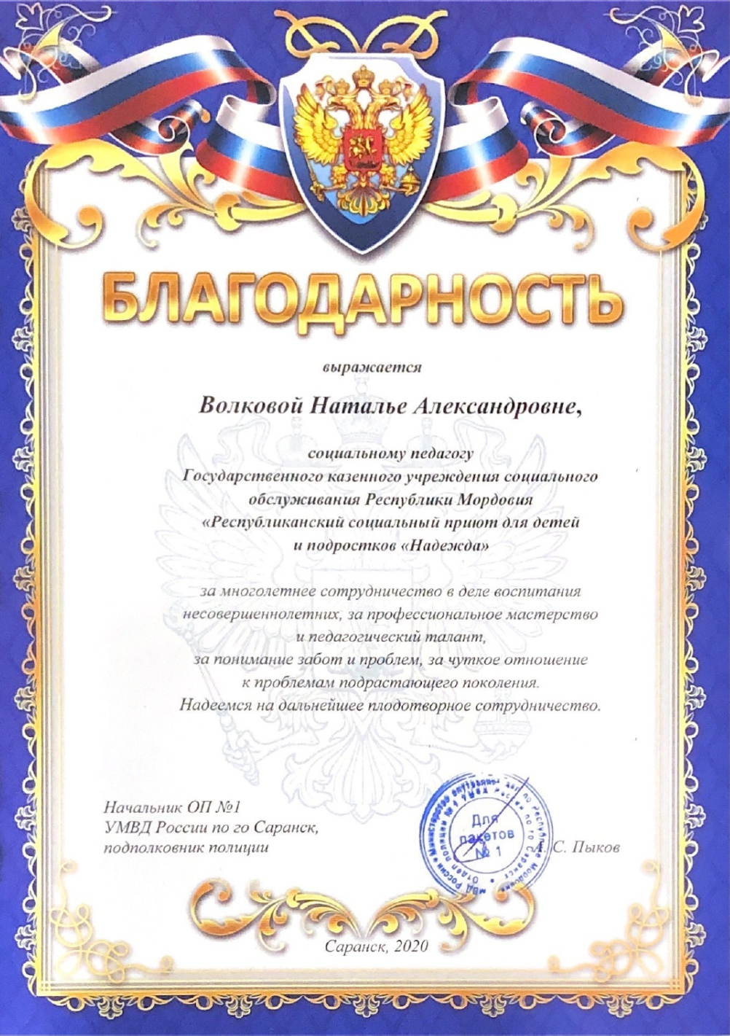
Награды и поощрения

Slide 30
НАГРАДЫ и поощрения

Slide 31
Награды и поощрения

